Slide 1
E
Ê
A
B
C
Notes:
Click vào từng chữ thường để bật âm thanh đọc chữ đó
Chữ hoa không làm vì nặng, khó chạy slide

Slide 2
ao eo
chào dao sáo dẻo héo kẹo
Trên cây cao, đàn chào mào bay đi, bay lại. Mấy chú sáo đen vui ca véo von. Còn chim ri vẫn chăm chỉ. Chú tha rơm khô về khéo léo làm tổ.
ao
ao
ao
ngôi sao quả táo cái kẹo ao bèo
ao
eo
eo
eo
s
s
s

Slide 4
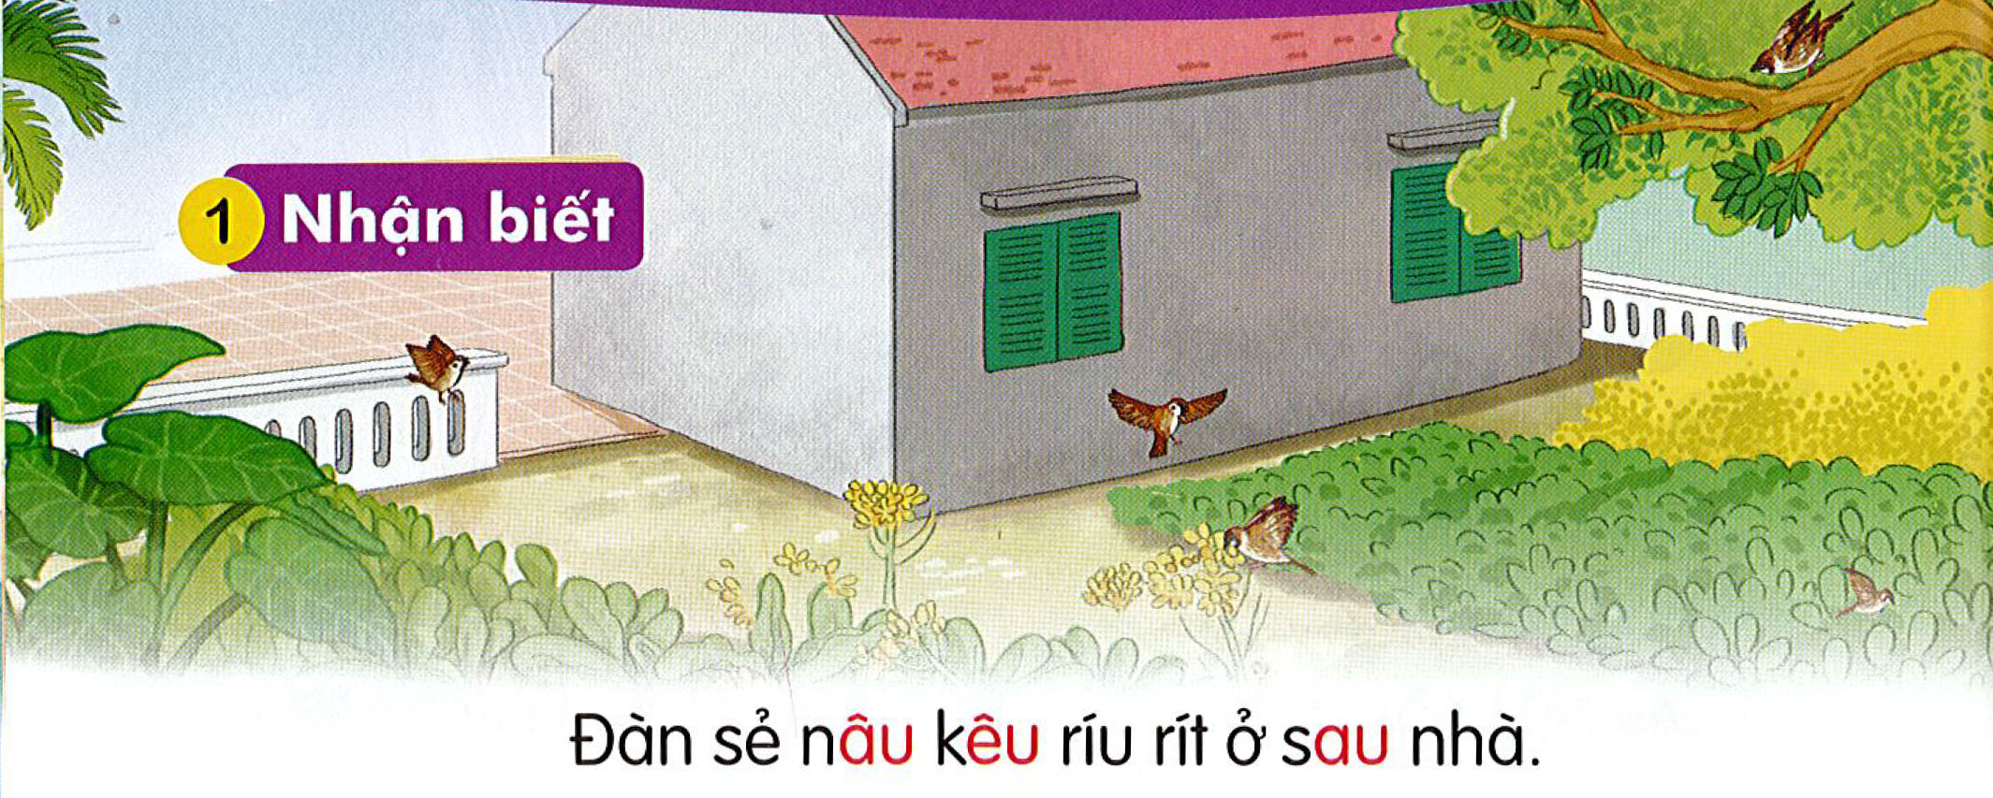
Đàn sẻ nâu kêu ríu rít ở sau nhà
âu
êu
au

Slide 6

au âu êu
s
au
sau
au
âu
cau tàu bậu gấu khều rêu
au
âu
êu
êu

Slide 7
Thư giãn

Slide 8
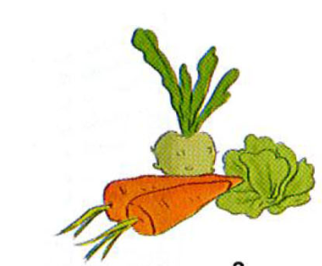

Slide 9
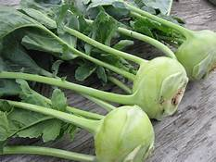
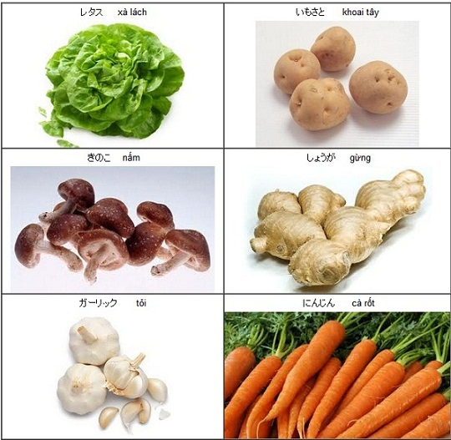
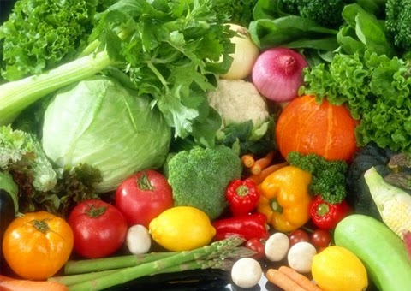
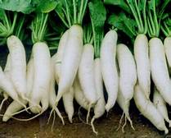

Slide 10
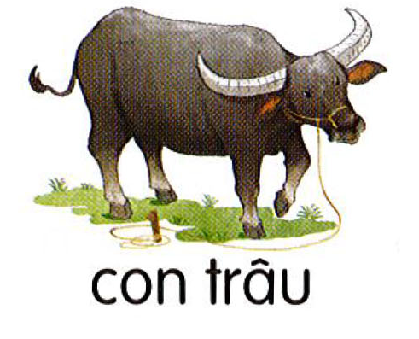
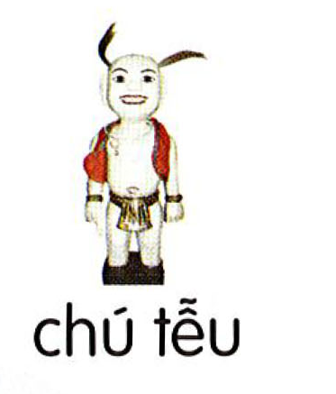
chú tễu
con trâu
êu
rau củ
âu
au

Slide 11
au âu êu
s
au
sau
cau tàu đậu gấu khều rêu
s
rau củ
con trâu
chú tễu

Slide 12
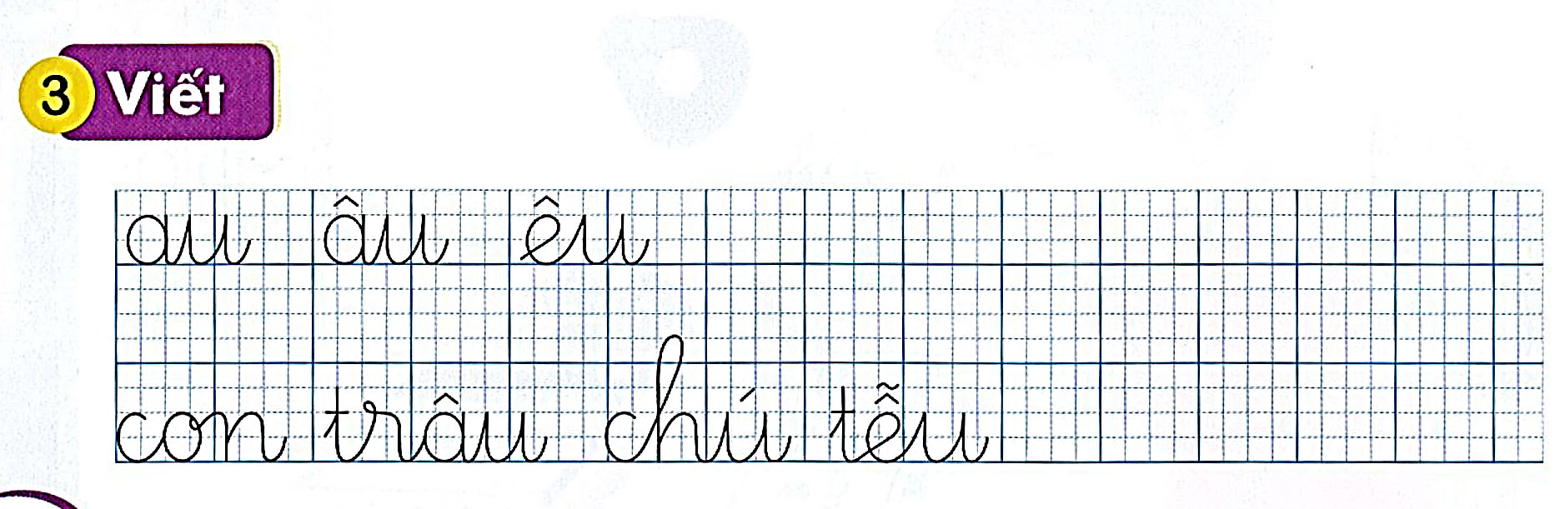

Slide 14
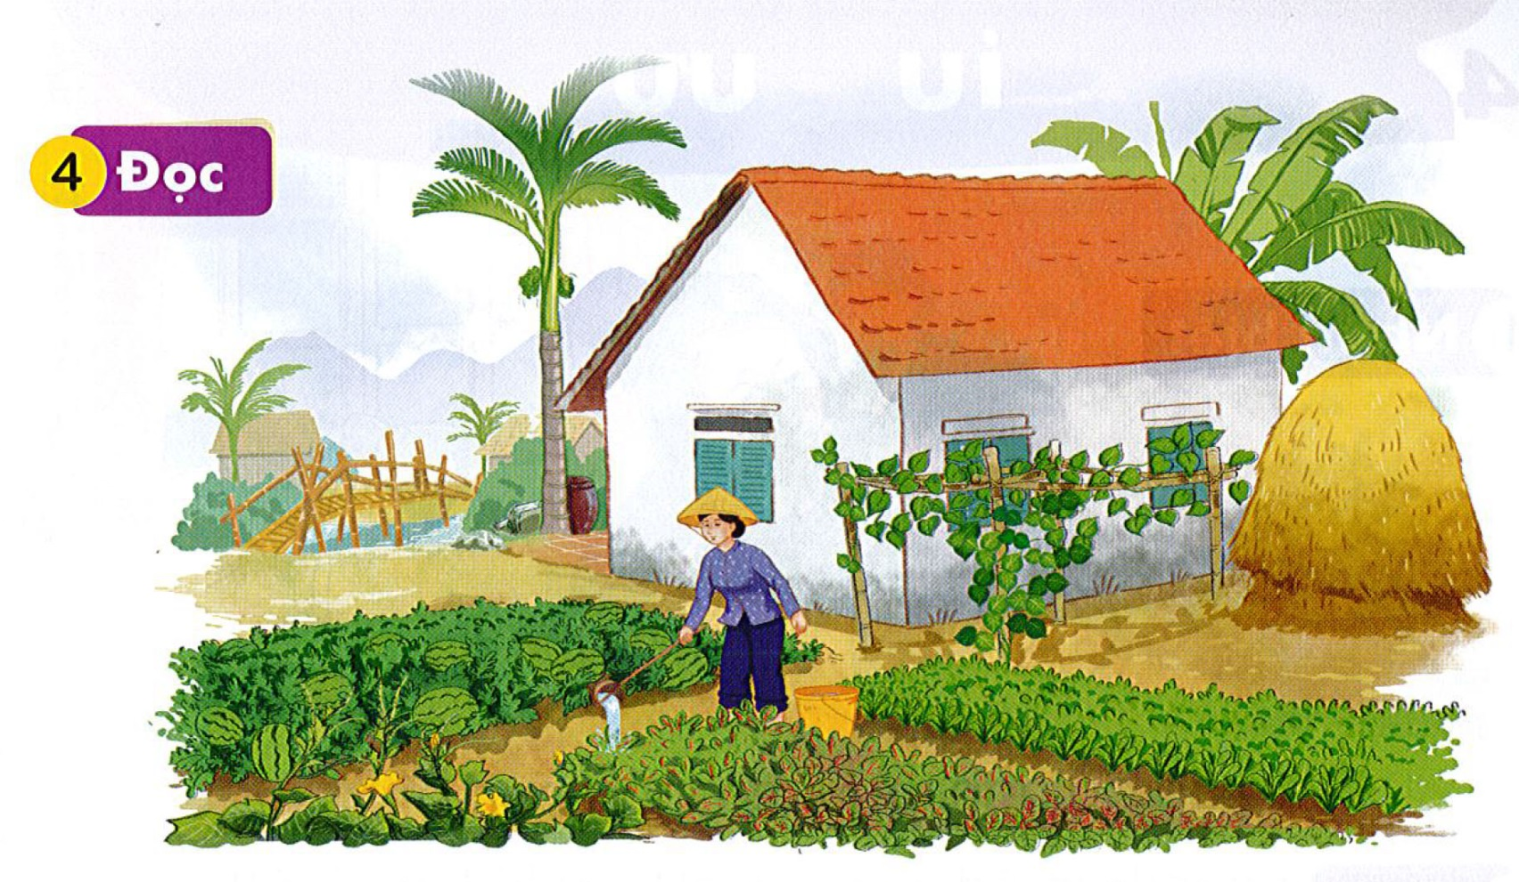
Nhà dì Tư ở quê có cây rau, giàn trầu. Sau nhà có rau cải, rau dền và dưa hấu. Gần nhà dì có cây cầu tre nhỏ. Xa xa là dãy núi cao.

Slide 15
Thư giãn

Slide 16
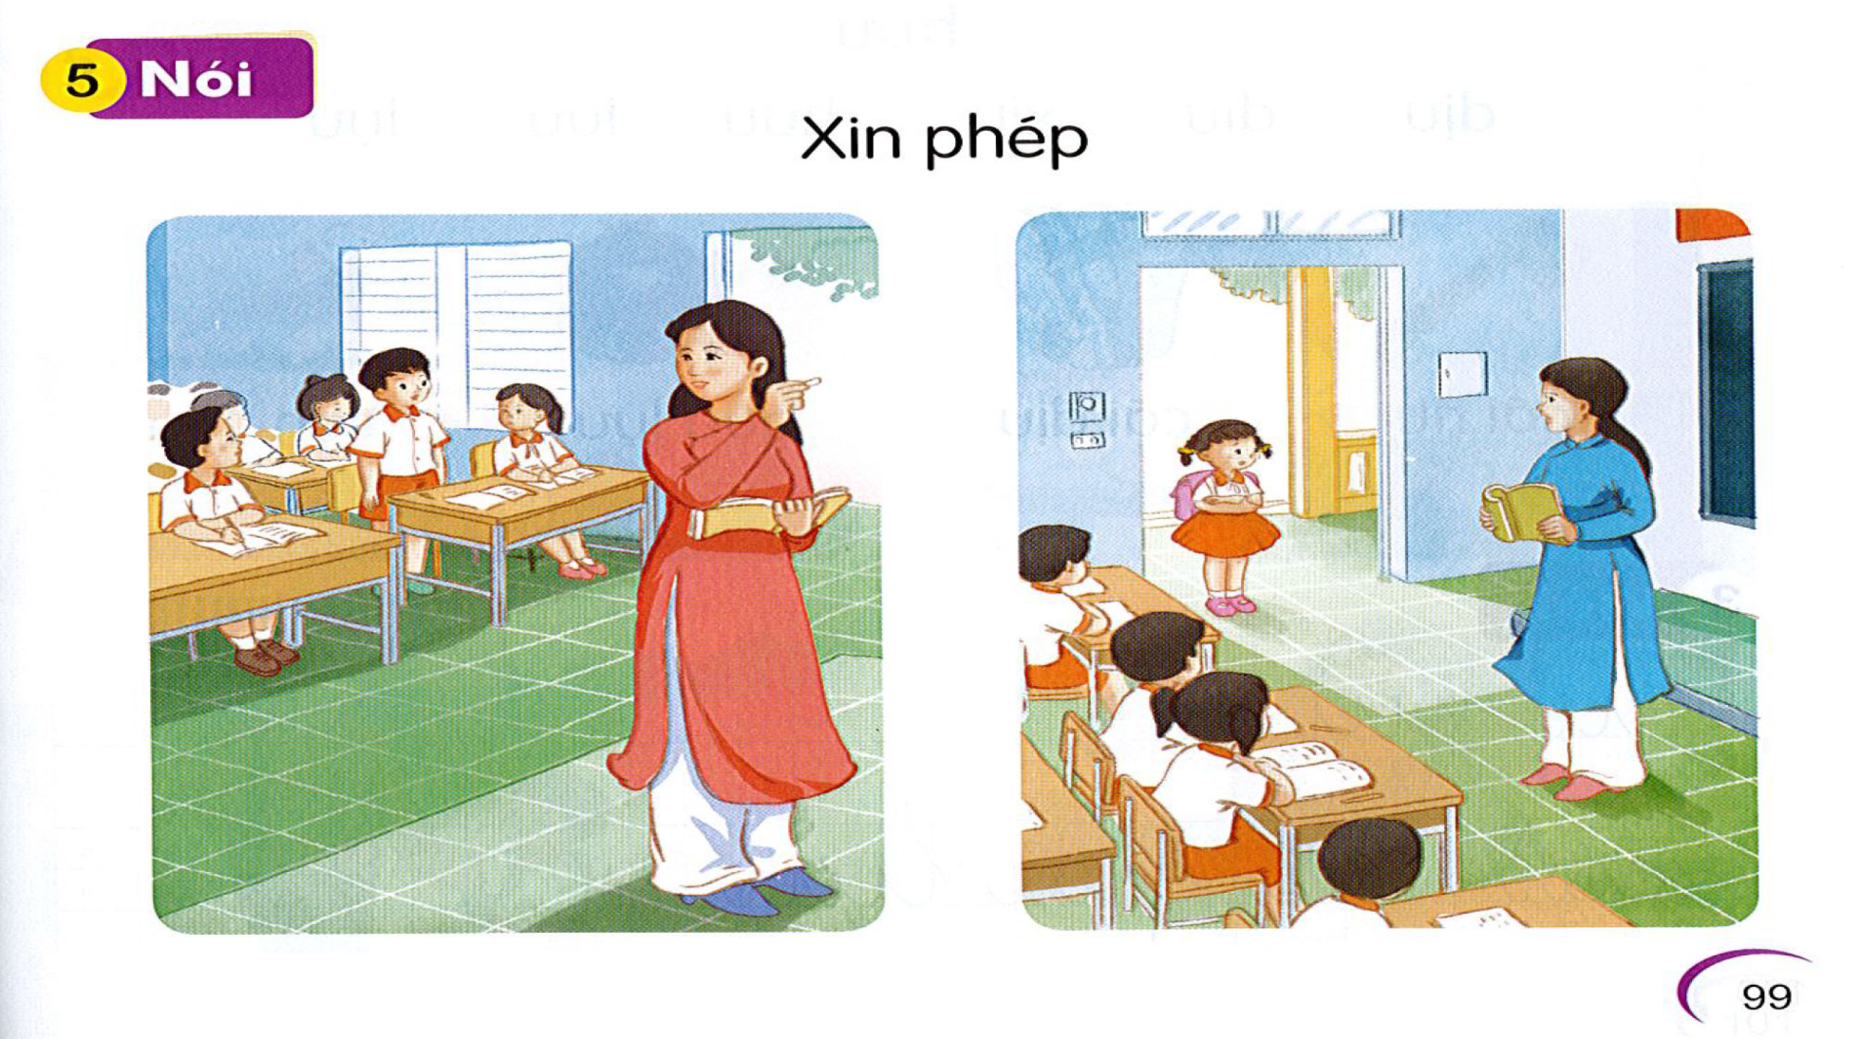
MÁI TRƯỜNG TUỔI THƠ

